Slide 1


软件工程课程综合实践汇报
小米便签阅读与维护
计算机科学与技术学院
组长：梁睿
2024年6月12日
组员：郑子怿 陈铖

Slide 2

目 录
开源代码阅读
01
Open source code reading
CONTENTS
代码质量分析
02
Code quality analysis
开源代码维护
03
Open source code maintenance
总结
04
Summary
明德至善 弘毅兴邦

Slide 3

01
开源代码阅读
Open source code reading

Slide 4

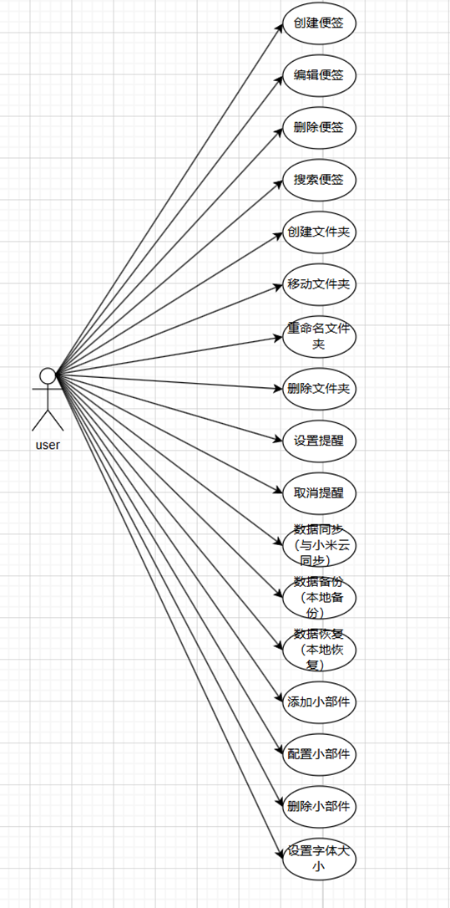
泛读小米便签
小米便签体系结构图
小米便签用例图

Slide 5
精读小米便签-软件设计原则
1.单一职责原则
示例：
在 WorkingNote 类中，该类主要负责处理便签的各种操作和数据管理。它封装了便签的基本属性（如便签内容、提醒日期、背景颜色等）以及与数据库交互的逻辑（如加载便签数据、保存便签等）。每个方法都有明确的职责，例如 loadNote 方法专门负责从数据库中加载便签的基本信息，loadNoteData 方法则负责加载便签的具体数据内容。
2. 开闭原则
示例
在便签的小部件功能实现中，NoteWidgetProvider_2x 和 NoteWidgetProvider_4x 类继承自 NoteWidgetProvider 类。当需要添加新的小部件类型时，只需要创建一个新的子类并实现相应的抽象方法，而不需要修改 NoteWidgetProvider 类的代码。
3. 里氏替换原则
示例
在 NotesListAdapter 类中，newView 方法返回一个 NotesListItem 对象，该对象可以被视为 View 类型的子类。在 bindView 方法中，将 view 对象强制转换为 NotesListItem 类型并调用其 bind 方法，这表明 NotesListItem 可以安全地替换 View 类型，而不会影响程序的正常运行。

Slide 6
精读小米便签-编程技能
1.数据库查询与数据加载：
在 WorkingNote 类中，通过 ContentResolver 进行数据库查询操作，以加载便签的基本信息和具体数据内容。例如，loadNote 方法使用 ContentResolver 查询 Notes.CONTENT_NOTE_URI 获取便签的基本属性，loadNoteData 方法查询 Notes.CONTENT_DATA_URI 获取便签的具体数据。
2.继承与多态：
NoteWidgetProvider_2x 和 NoteWidgetProvider_4x 类继承自 NoteWidgetProvider 类，通过重写父类的方法，实现不同大小小部件的布局和背景资源设置。这体现了继承和多态的设计思想，提高了代码的可扩展性和可维护性.
3.触摸事件处理：
NoteEditText 类还重写了 onTouchEvent 方法，处理触摸事件。当用户触摸编辑框时，会根据触摸位置设置文本的选中位置。

Slide 7
02
代码质量分析
Code quality analysis

Slide 8
人工分析代码质量
1.命名规范
类名：采用大驼峰命名法，清晰地表达类的用途。例如，WorkingNote 类代表正在处理的便签对象，NoteEditActivity 类表示便签编辑的活动界面。
2.代码格式化
空格和换行：在运算符、方法参数等位置适当添加空格，提高代码的可读性。同时，在逻辑块之间合理换行，使代码结构更清晰。例如，在 NoteEditActivity 类的 initActivityState 方法中，条件判断和赋值语句之间有适当的换行。
3.代码注释
类注释：对类的功能和用途进行简要说明。例如，在 WorkingNote 类中，虽然没有显式的类注释，但从类名和代码可以推测出它代表正在处理的便签对象。
方法注释：对方法的功能、参数、返回值等进行详细说明。例如，在 WorkingNote 类的 saveNote 方法中，虽然没有显式的注释，但可以通过方法名和代码逻辑理解其功能。
字段注释：对类的成员变量进行注释，说明其用途。例如，在 WorkingNote 类中，对 mNoteId、mContent 等成员变量虽然没有显式的注释，但从变量名可以大致理解其含义。
4.代码布局
包结构：采用合理的包结构来组织代码，将不同功能的类放在不同的包中。例如，net.micode.notes.data 包用于存放数据相关的类，net.micode.notes.ui 包用于存放界面相关的类。
类的布局：类中通常按照成员变量、构造方法、方法的顺序进行布局。例如，在 WorkingNote 类中，先定义成员变量，然后是构造方法，最后是各种方法。

Slide 9
03
开源代码维护
Open source code maintenance

Slide 10
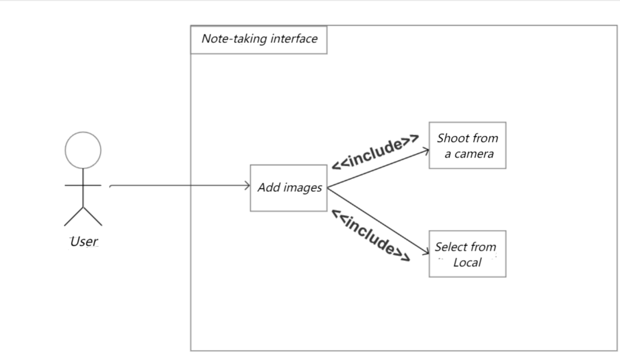
开源软件维护新增功能描述
功能1：添加图片
新增功能描述
向创建的笔记中加入图片，可选择拍照增加图片或从本地文件中选择想添加的图片。并保存在笔记中
添加图片功能的用例图

Slide 11
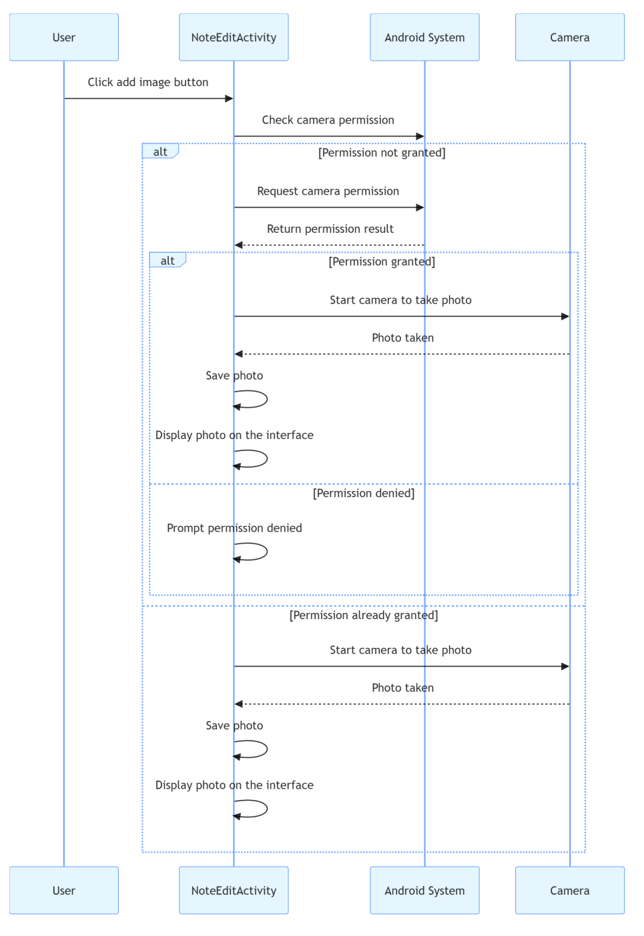
开源软件维护需求分析
**用例描述
用例名称：
增加图片到便签
功能：
用户在小米便签应用中编辑便签时，可选择从相册选取图片或者拍摄新图片，并将其添加到便签里
执行者：
用户
触发条件：
用户在编辑便签界面点击添加图片按钮
前置条件
1.用户已打开小米便签应用，进入便签编辑界面。
2.应用已获取相机和存储权限。
基本交互动作过程
1.点击添加图片按钮
2.系统弹出弹窗选择相机拍摄和从本地导入
2a1.用户点击相机拍摄
2a2.调用手机相机
2a3.拍摄确认后将图片存入便签之中
2b1.用户选择从本地导入
2b2.系统弹出本地存储的图片
2b3.确认选择后将图片存入便签之中
扩展交互动作过程
权限请求
1a1.若未获得相机和存储权限，弹出授权弹窗
业务规则
无
非功能需求
无
用例分析顺序图

Slide 12
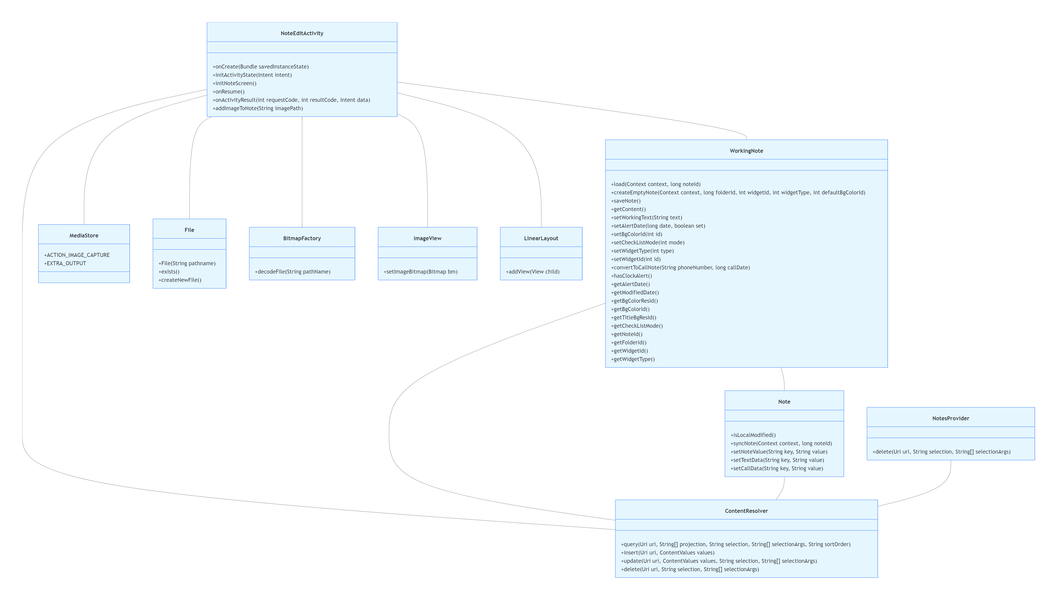
开源软件维护需求分析
分析类图

Slide 13
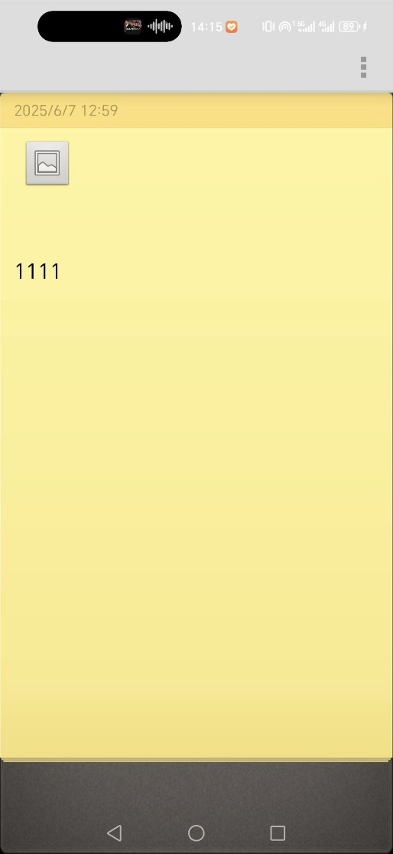
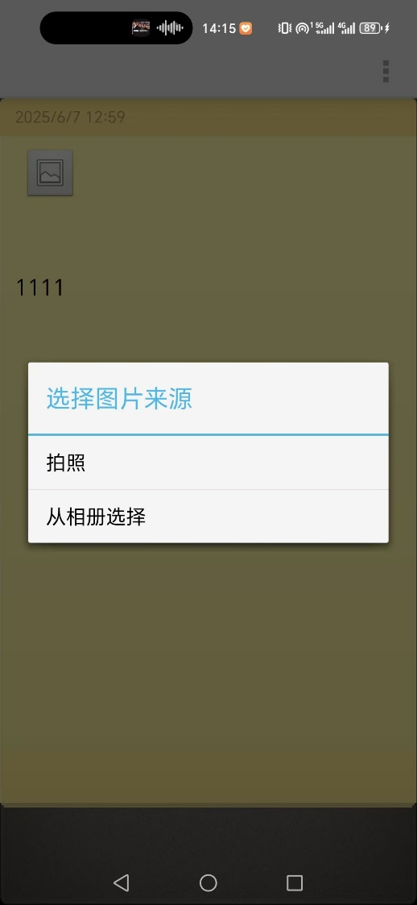
开源软件维护设计
界面设计
在左上角增加了一个增加图片的按钮，并设计成图片形状显示其增加图片的功能
点击按钮后弹出弹窗选择拍照获取图片或从相册导入

Slide 14
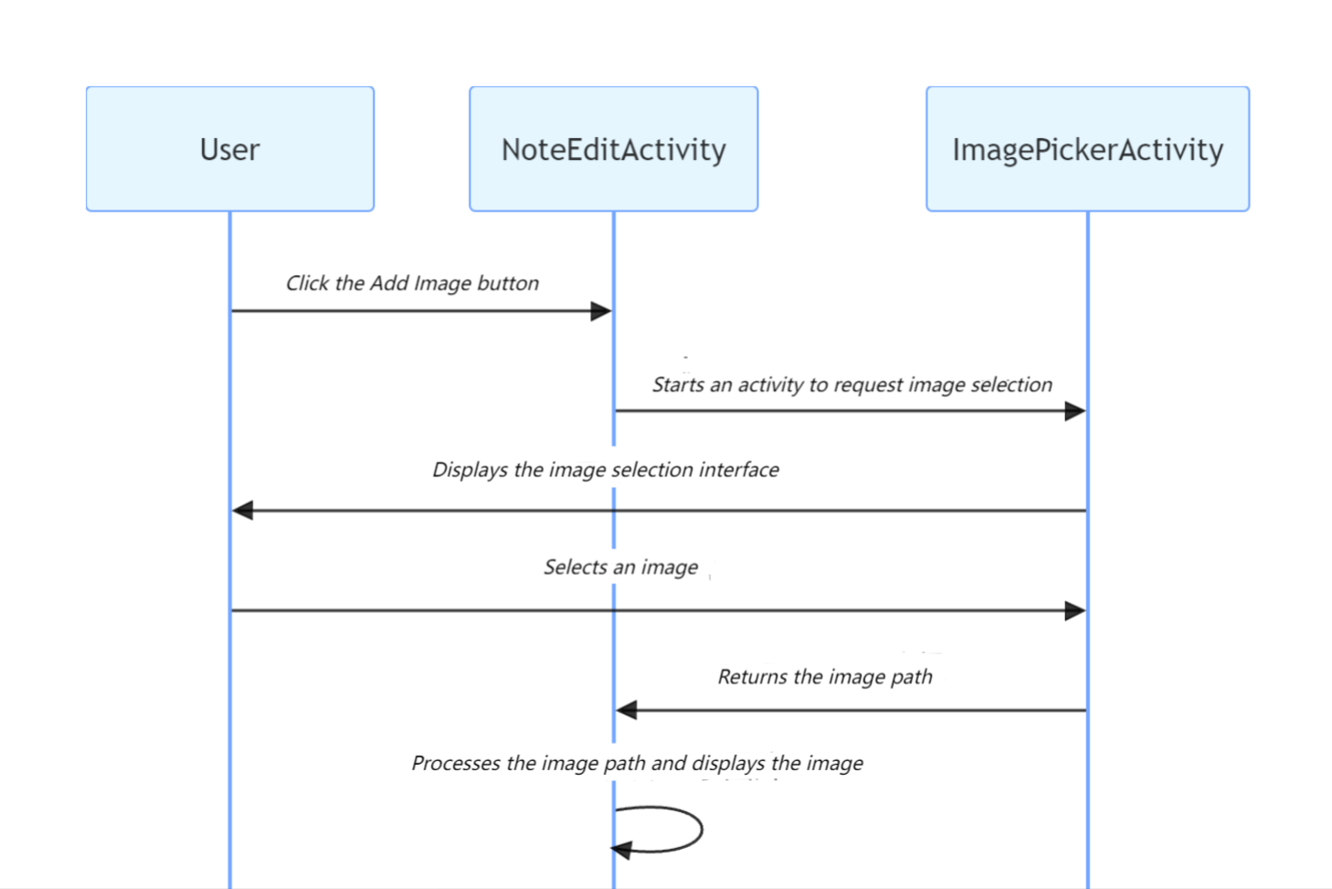
开源软件维护设计
用例设计
增加图片的设计顺序图

Slide 15
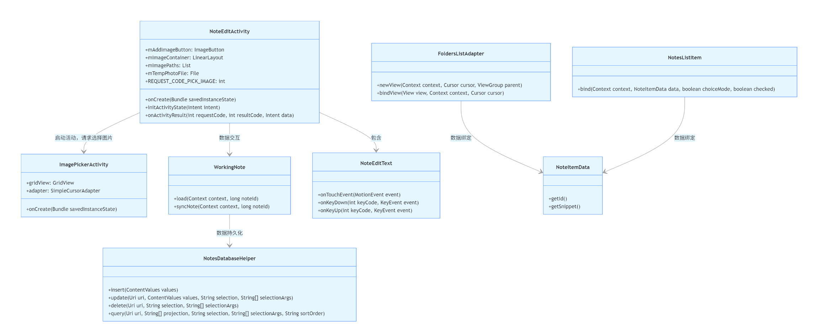
开源软件维护设计
类设计
增加图片的设计类图

Slide 16
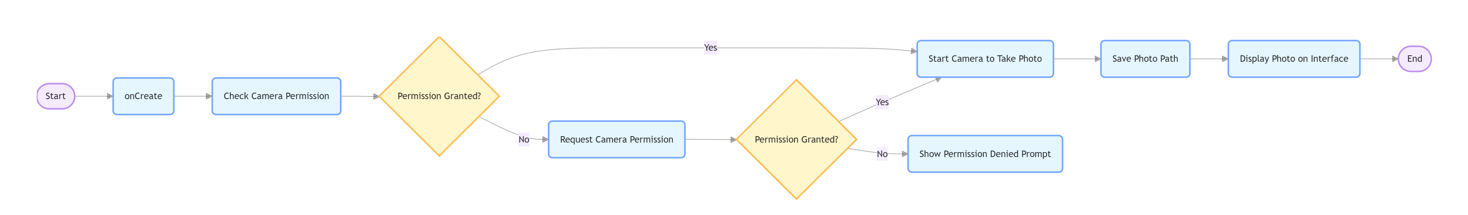
开源软件维护设计
类设计
增加图片的活动图

Slide 17
开源软件维护实现
基本功能测试
测试用例 1：添加单张图片
打开笔记应用，创建一个新的笔记。
点击笔记编辑界面中的 “添加图片” 按钮。
从相册中选择一张图片。
点击 “确定” 完成图片添加操作。
预期结果：
成功将所选图片添加到笔记中，图片显示在笔记编辑界面内。
笔记保存后，再次打开该笔记，图片仍然存在且显示正常。
测试用例 2：添加多张图片
打开笔记应用，创建一个新的笔记。
点击笔记编辑界面中的 “添加图片” 按钮。
从相册中依次选择多张图片。
点击 “确定” 完成图片添加操作。
预期结果：
成功将所选的多张图片添加到笔记中，图片按选择顺序依次显示在笔记编辑界面内。
笔记保存后，再次打开该笔记，所有图片都存在且显示正常。
2. 边界条件测试
测试用例 3：添加最大数量图片
持续从相册中选择图片，直到达到系统允许的最大添加数量。
尝试再选择一张图片并点击 “确定”。
预期结果：
在达到最大添加数量之前，所选图片都能正常添加到笔记中。
达到最大数量后，系统应给出提示，且无法再添加新的图片。
3. 异常情况测试
测试用例 5：添加损坏的图片
测试步骤：
准备一张损坏的图片（如文件格式错误或部分数据丢失）。
打开笔记应用，创建一个新的笔记。
点击笔记编辑界面中的 “添加图片” 按钮。
从相册中选择准备好的损坏图片。
点击 “确定” 完成图片添加操作。
预期结果：系统应给出相应提示，笔记中不会添加该损坏图片。

Slide 18
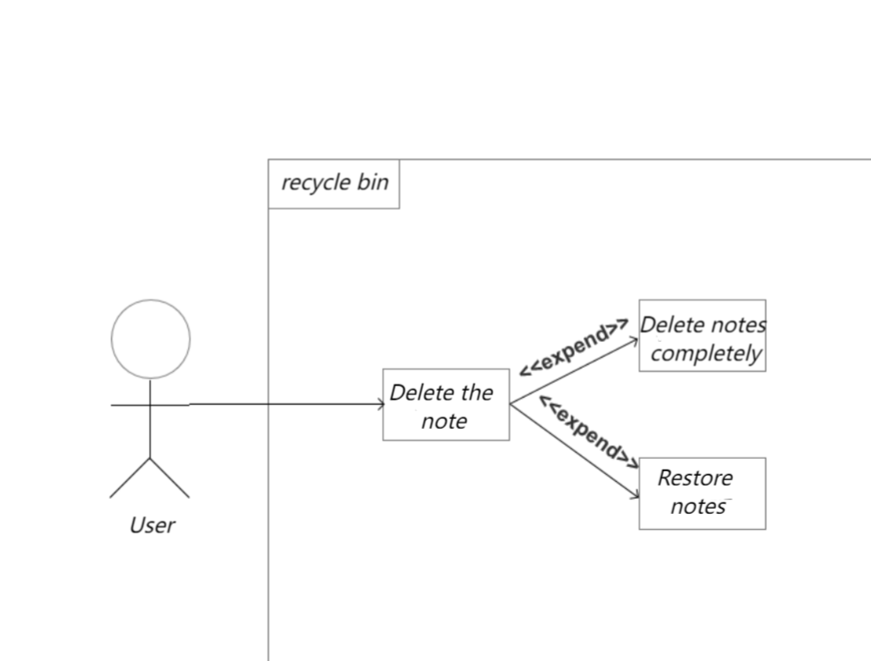
开源软件维护新增功能描述
功能2：回收站
新增功能描述
将删除的笔记暂时保留到回收站中，用户可以选择恢复或彻底删除笔记
回收站的功能用例图

Slide 19
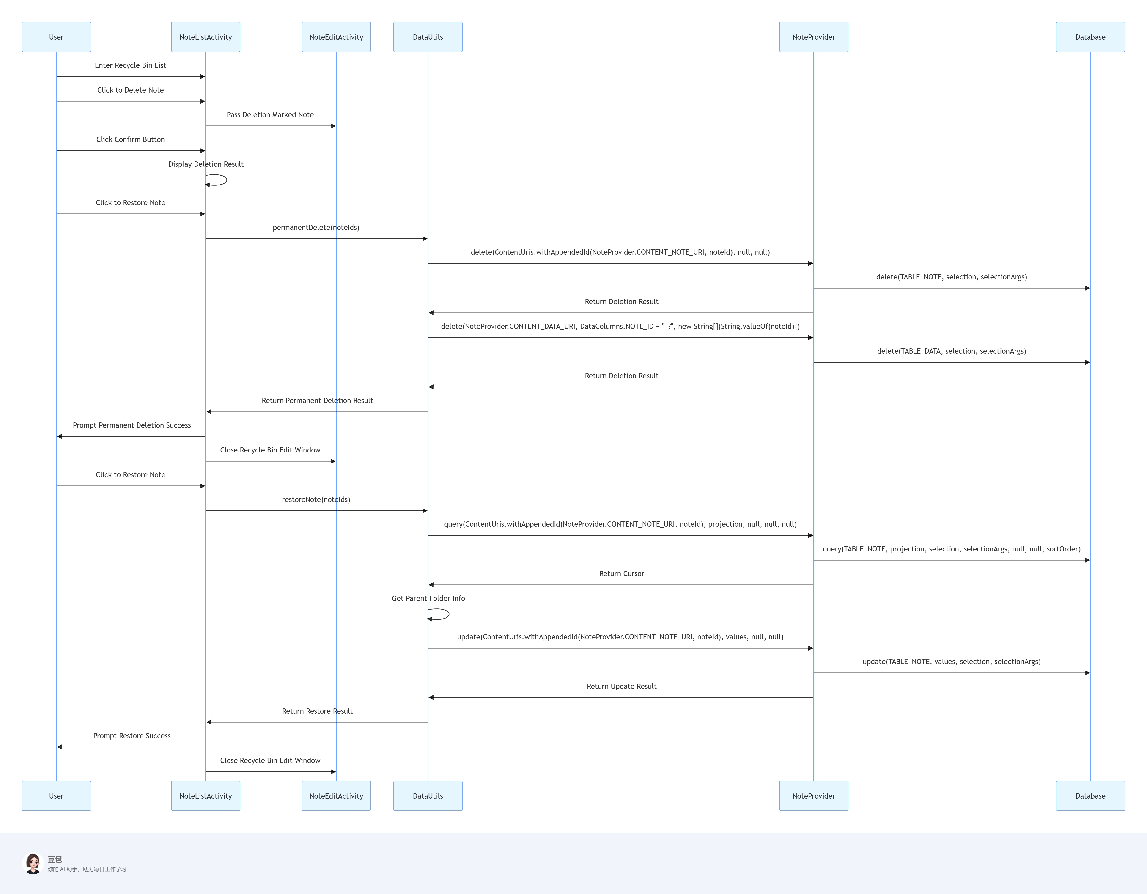
开源软件维护需求分析
用例描述
用例名称
回收站删除和复原笔记
功能
用户在小米便签应用中可以将便签或文件夹移动到回收站，在回收站中可以恢复或永久删除这些便签和文件夹。
执行者
用户
触发条件
回收站中有删除的笔记
前置条件
用户处于回收站界面。
基本交互动作过程
1.用户在回收站中选择删除的文件菜单
2.系统弹出还原和删除按钮
2a1.用户选择删除
2a2.系统将选择的文件彻底删除
2b1.用户选择还原
2b2.系统将还原的笔记移出回收站，显示在列表中
扩展交互动作过程
权限请求
无
业务规则
无
非功能需求
无
用例分析顺序图

Slide 20
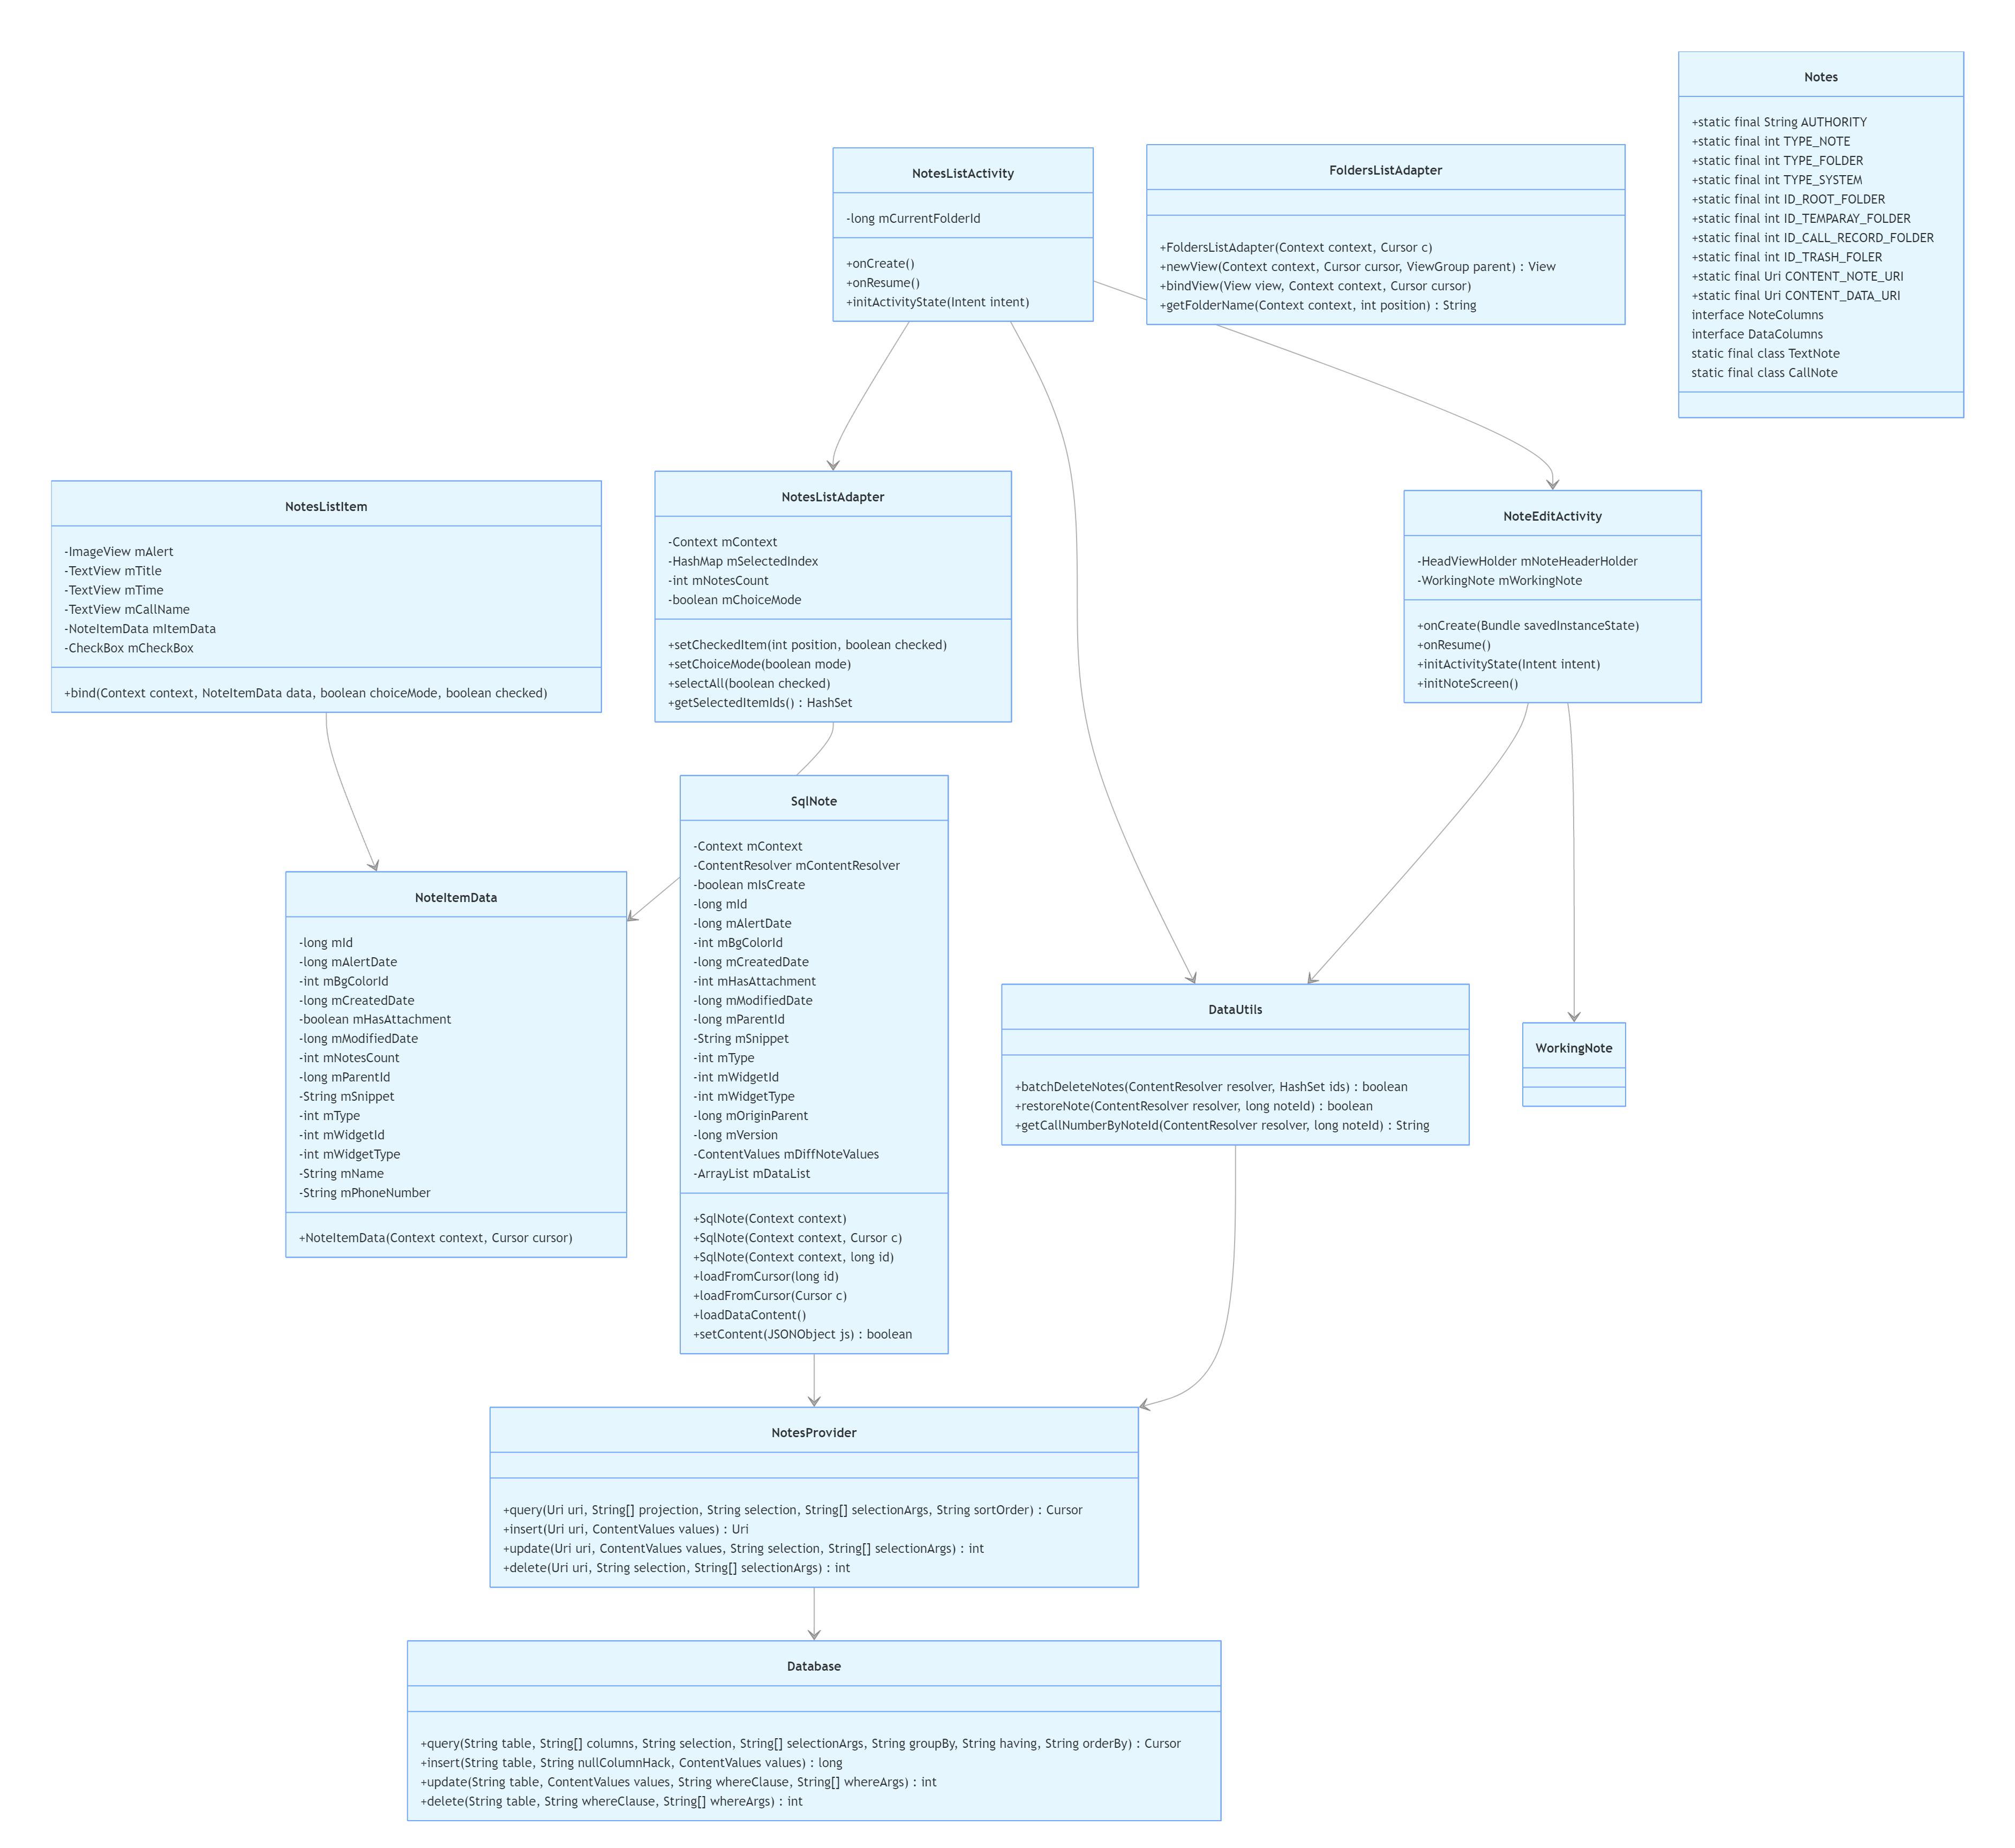
开源软件维护需求分析
分析类图

Slide 21
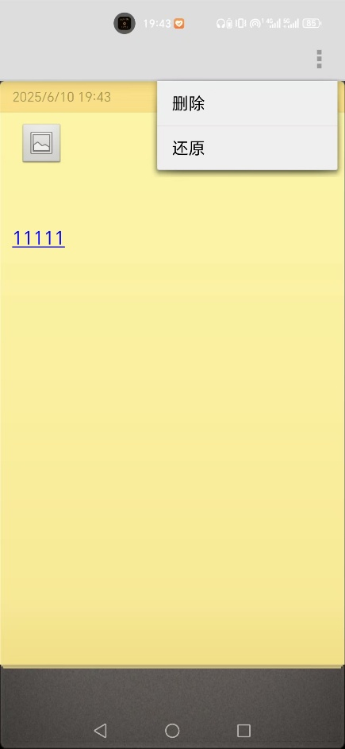
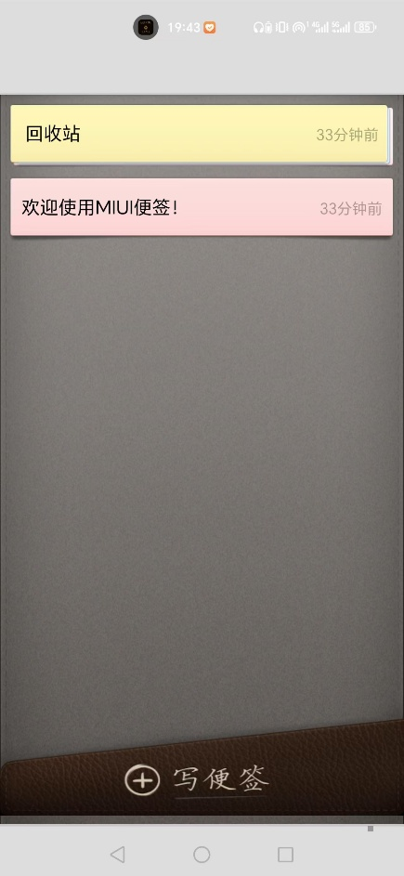
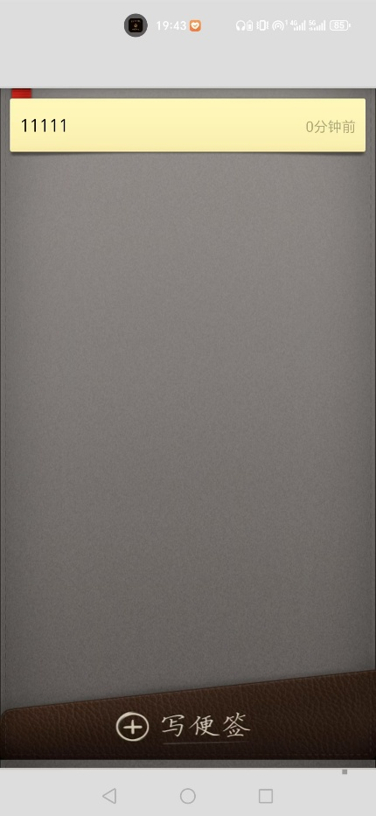
开源软件维护设计
界面设计
在最上方置顶了回收站
进入后显示删除的笔记
回收站中的笔记可选择删除或还原

Slide 22
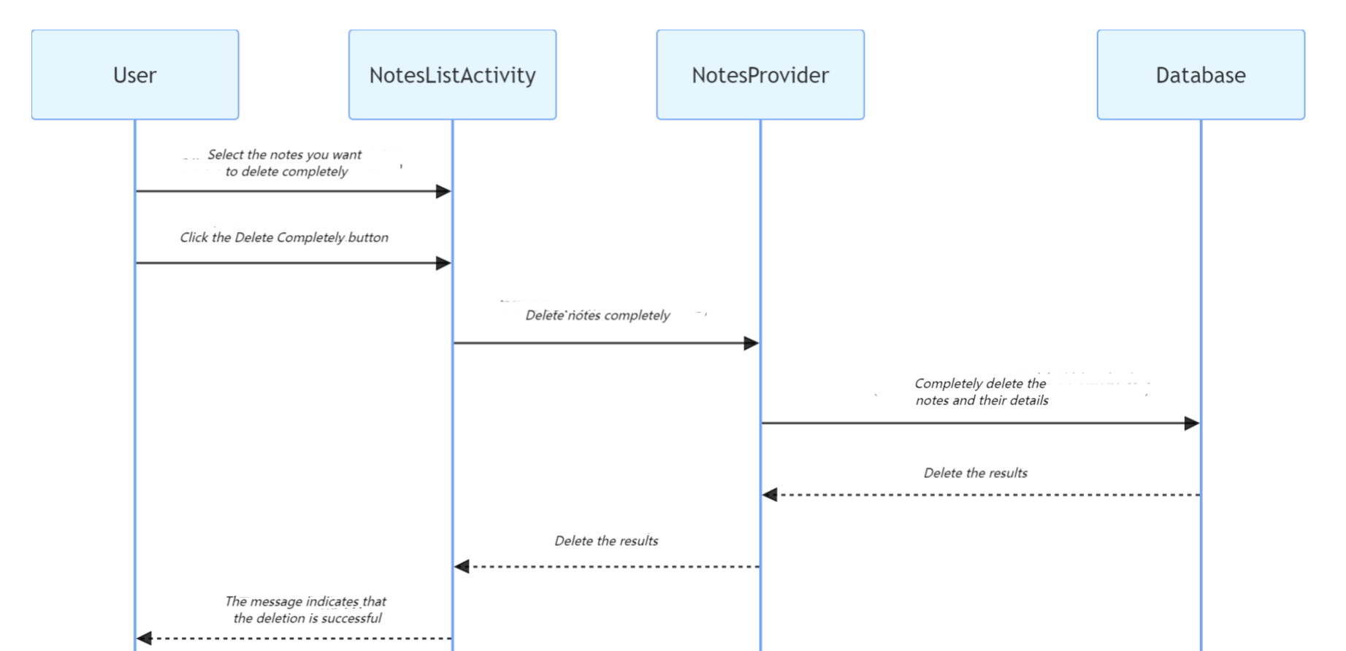
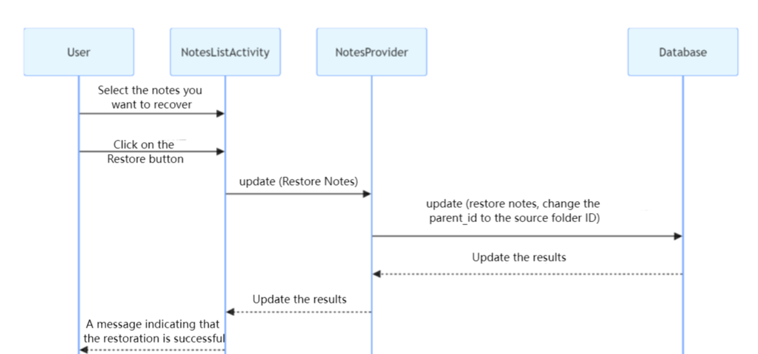
开源软件维护设计
用例设计
删除笔记的设计顺序图
还原笔记的设计顺序图

Slide 23
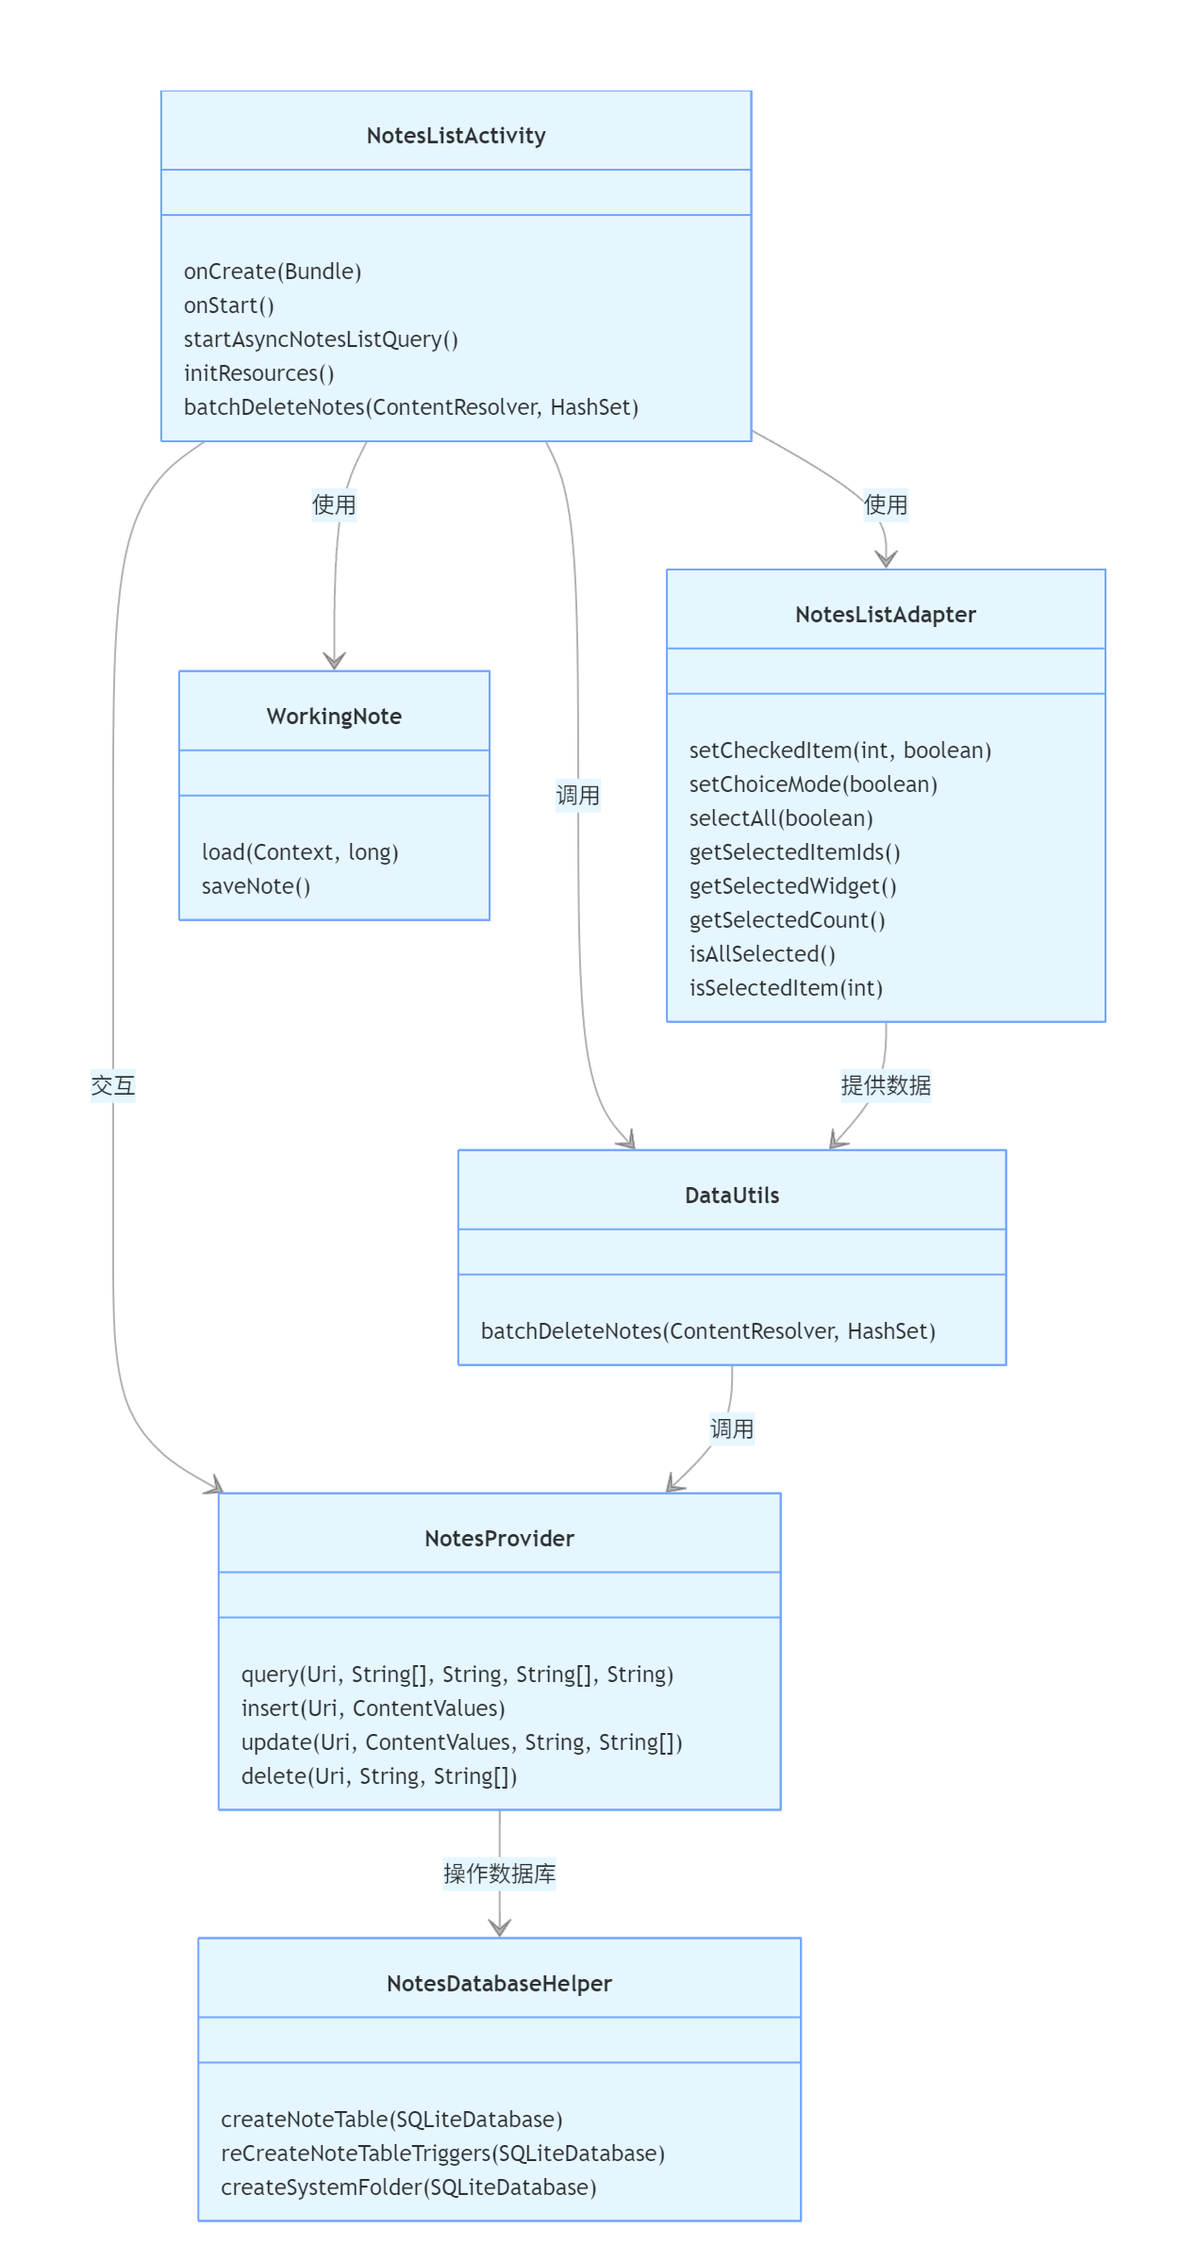
开源软件维护设计
类设计
回收站的设计类图

Slide 24
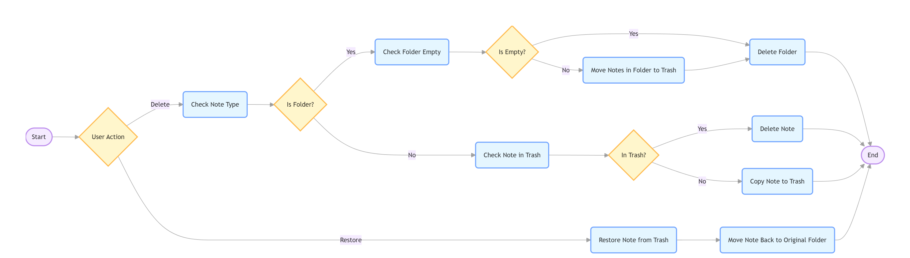
开源软件维护设计
类设计
回收站的活动图

Slide 25
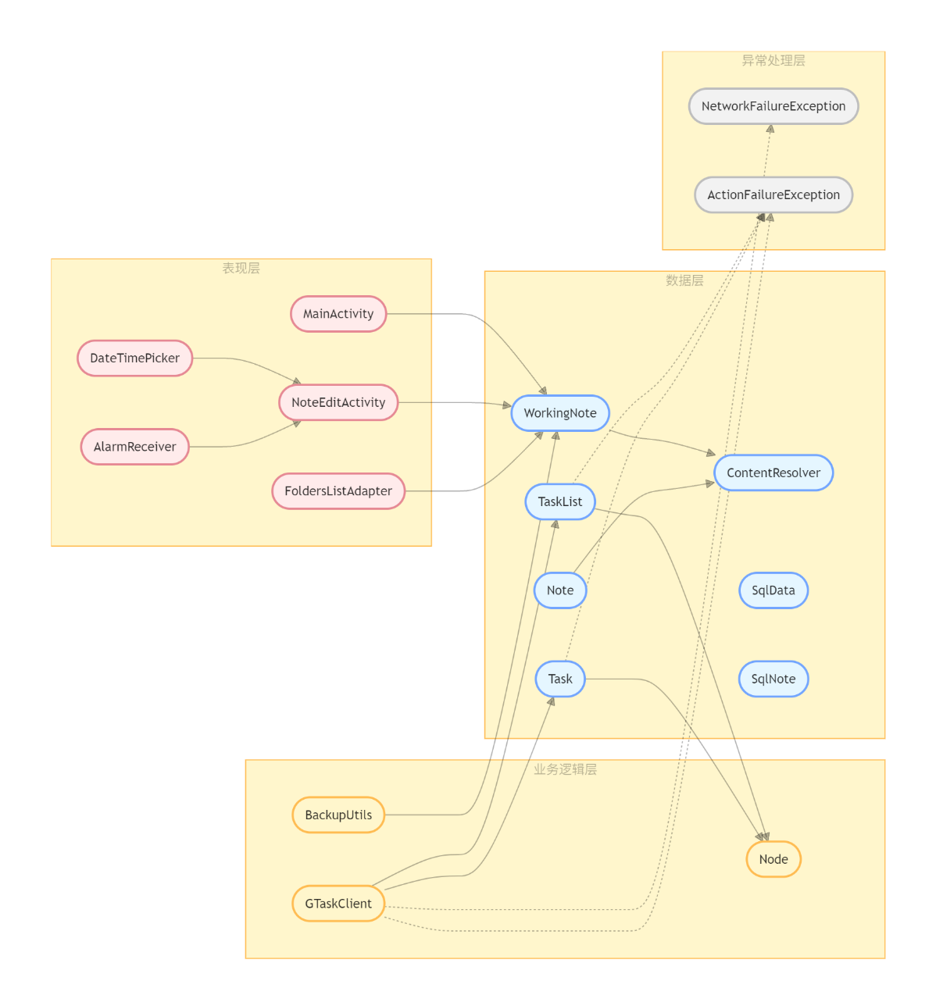
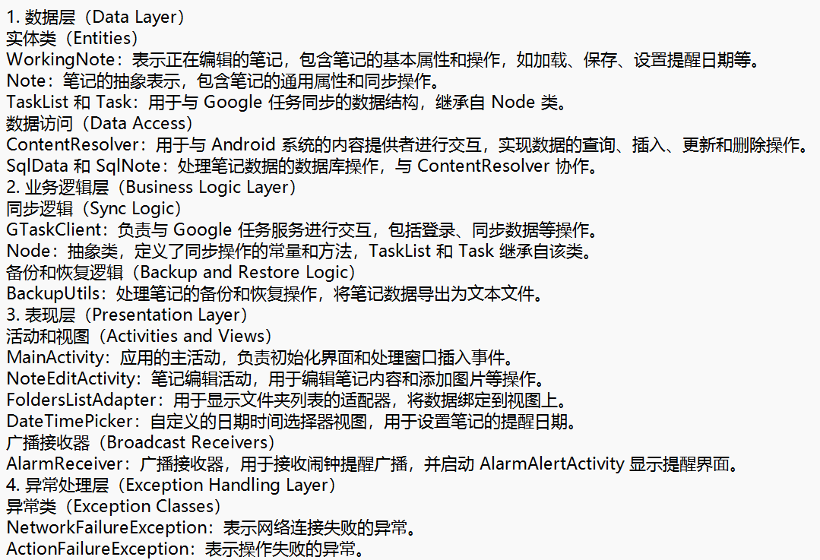
开源软件维护设计
体系结构的设计及调整

Slide 26
开源软件维护实现
1. 基本功能测试
测试用例 1：将单条笔记移入回收站
测试步骤：
打开笔记应用，进入笔记列表界面。
选择一条笔记。
点击删除按钮。
预期结果：
该笔记从原笔记列表中消失。
进入回收站，能看到该笔记已被移入。
测试用例 2：将多条笔记移入回收站
测试步骤：
打开笔记应用，进入笔记列表界面。
选择多条笔记。
点击删除按钮。
预期结果：
所选的多条笔记从原笔记列表中消失。
进入回收站，能看到所选的多条笔记都已被移入。
测试用例 3：从回收站恢复单条笔记
测试步骤：
打开笔记应用，进入回收站。
选择一条处于回收站的笔记。
点击恢复按钮。
预期结果：
该笔记从回收站中消失。
回到原笔记列表界面，能看到该笔记已恢复到原来的位置。
测试用例 4：从回收站恢复多条笔记
测试步骤：
打开笔记应用，进入回收站。
选择多条处于回收站的笔记。
点击恢复按钮。
预期结果：
所选的多条笔记从回收站中消失。
回到原笔记列表界面，能看到所选的多条笔记都已恢复到原来的位置。

Slide 27
开源软件维护安装部署
手机演示

Slide 28
04
总结
Summary

Slide 29
总结
代码阅读阶段
收获：
项目结构理解：通过阅读代码库，清晰了解了项目的整体结构。项目按照功能模块进行划分，如 ui 包存放与用户界面相关的代码，gtask 包处理与 GTask 同步相关的任务，data 包存储数据模型和操作相关代码。这种结构使得代码组织有序，易于维护和扩展。
功能模块认知：对笔记应用的核心功能模块有了初步认识。例如，NoteEditActivity.java 负责笔记的编辑操作，包括设置背景颜色、字体大小等；NotesListActivity.java 用于展示笔记列表；AlarmInitReceiver.java 处理笔记的提醒功能。
代码规范学习：代码中遵循了一定的规范，如使用常量来定义常用的字符串和整数，方便代码的修改和维护。同时，类和方法的命名清晰，能够准确反映其功能，提高了代码的可读性。
新增功能需求分析设计实现阶段
收获：
需求分析能力提升：在分析新增图片功能的需求时，需要考虑各种场景和边界条件，如添加单张图片、多张图片、最大数量图片、最小尺寸图片等。通过这个过程，提高了对需求的理解和分析能力。
设计思路拓展：在设计图片添加功能的实现方案时，需要考虑与现有代码的兼容性和扩展性。例如，使用列表来存储图片路径，方便后续对图片进行管理和操作。同时，要考虑权限管理和异常处理，确保功能的稳定性和可靠性。
代码实现技巧积累：在实现图片添加功能的过程中，学习到了一些 Android 开发的技巧，如使用 Intent 调用系统相册和相机，使用 BitmapFactory 处理图片，使用 FileOutputStream 保存图片等。

Slide 30
Thanks!
明德至善 弘毅兴邦

